Slide 1
25-1
These materials are by the Kongki Ka Project and are made available to you under the terms of the Creative Commons Attribution ShareAlike license 4.0.
You have permission to share and redistribute these materials in any format and to make reasonable revisions and adaptations of this translation, provided that:
You include the above licence and source information.
If you redistribute these materials or create derivatives, you must distribute your contributions under the same license as the original.
The Holy Bible, Berean Standard Bible, BSB is produced in cooperation with Bible Hub, Discovery Bible, OpenBible.com, and the Berean Bible Translation Committee. This text of God's Word has been dedicated to the public domain.
Hindi text is from Free Bibles India. This translation is made available under the terms of a Creative Commons Attribution-ShareAlike 4.0 International License.
Notes:
Ch
25 Into Exile
1. Israel’s evil deeds -1 Kings 12:25- 13:5; 2 Kings 17:1-19 (Left Top)
2. Book of the law is found - 2 Kings 22-23:25 (Right Top)
3. Jehoiakim burns Jeremiah’s scroll - Jeremiah 36 (Right Bottom)
4. Jeremiah is thrown into the cistern - Jeremiah 38:1-13 (Left Bottom)
5. Destruction of Jerusalem/ Judah into exile - 2 Kings 24:8-16 , 25:8-21 Jeremiah
39:11-14 (Center)

Slide 2
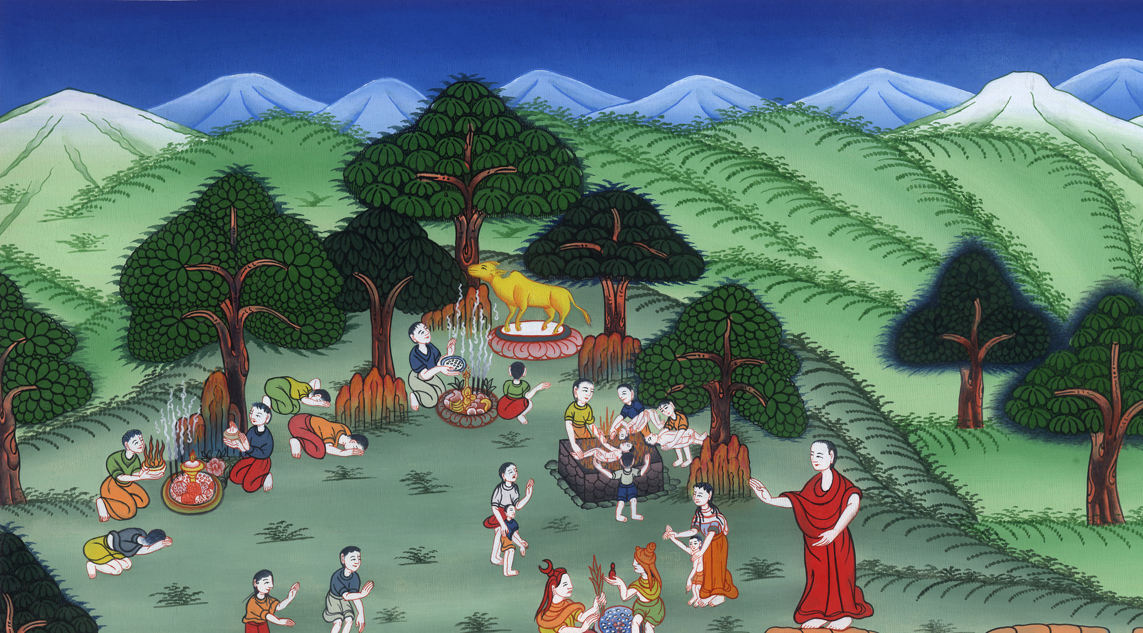
इजराइल के बुरे काम - 1 राजा 12:25-13:5;
2 राजा 17:1-19
This work is licensed under a Creative Commons Attribution-ShareAlike 4.0 International License

Slide 3
25 Into Exile
Israel’s evil deeds –
1 Kings 12:25-13:5;
2 Kings 17:1-19
25 निर्वासन में
इजराइल के बुरे काम
1 राजा 12:25-13:5;
2 राजा 17:1-19

Slide 4
इजराइल के बुरे काम - 1 राजा 12:25-13:5;
2 राजा 17:1-19

Slide 5
1 KINGS 12
28After seeking advice, the king made two golden calves and said to the people, “Going up to Jerusalem is too much for you. Here, O Israel, are your gods, who brought you up out of the land of Egypt.”
1 राजाओं 12
28 अतः राजा ने सम्मति लेकर सोने के दो बछड़े बनाए और लोगों से कहा, “यरूशलेम को जाना तुम्हारी शक्ति से बाहर है इसलिए हे इस्राएल अपने देवताओं को देखो, जो तुम्हें मिस्र देश से निकाल लाए हैं।”

Slide 6
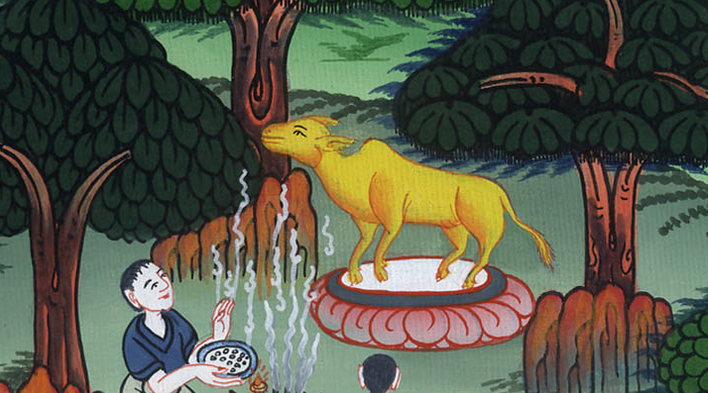
1 राजा 12:28

Slide 7
30And this thing became a sin; the people walked as far as Dan to worship before one of the calves.
30 और यह बात पाप का कारण हुईc; क्योंकि लोग उनमें से एक के सामने दण्डवत् करने को दान तक जाने लगे।

Slide 8
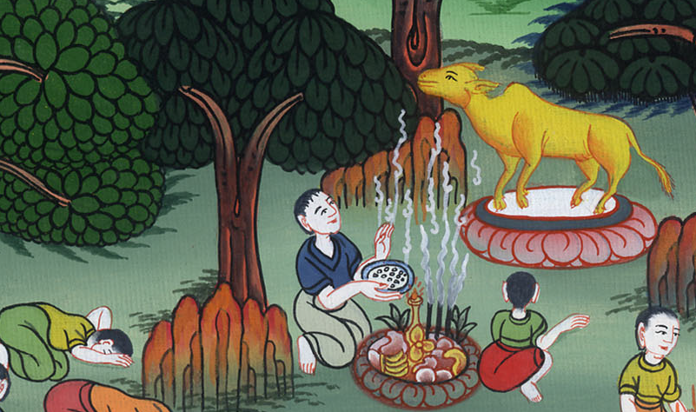
1 राजा 12:30

Slide 9
31Jeroboam also built shrines on the high places and appointed from every class of people priests who were not Levites.
31 और उसने ऊँचे स्थानों के भवन बनाए, और सब प्रकार के लोगों में से जो लेवीवंशी न थे, याजक ठहराए।

Slide 10
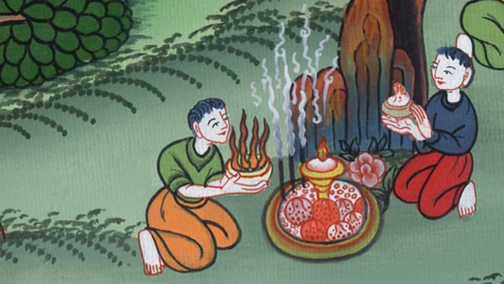
1 राजा 12:31

Slide 11
2 KINGS 17
15They rejected His statutes and the covenant He had made with their fathers, as well as the decrees He had given them. They pursued worthless idols and themselves became worthless, going after the surrounding nations that the Lord had commanded them not to imitate.
2 राजाओं 17
15 वे उसकी विधियों और अपने पुरखाओं के साथ उसकी वाचा, और जो चितौनियाँ उसने उन्हें दी थीं, उनको तुच्छ जानकर, निकम्मी बातों के पीछे हो लिए; जिससे वे आप निकम्मे हो गए, और अपने चारों ओर की उन जातियों के पीछे भी हो लिए जिनके विषय यहोवा ने उन्हें आज्ञा दी थी कि उनके से काम न करना।

Slide 12
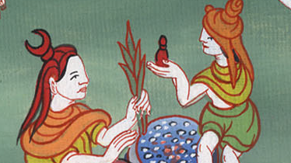
2 राजा 17:15

Slide 13
16They abandoned all the commandments of the Lord their God and made for themselves two cast idols of calves and an Asherah pole. They bowed down to all the host of heaven and served Baal.
16 वरन् उन्होंने अपने परमेश्वर यहोवा की सब आज्ञाओं को त्याग दिया, और दो बछड़ों की मूरतें ढालकर बनाईं, और अशेरा भी बनाई; और आकाश के सारे गणों को दण्डवत् की, और बाल की उपासना की।

Slide 14
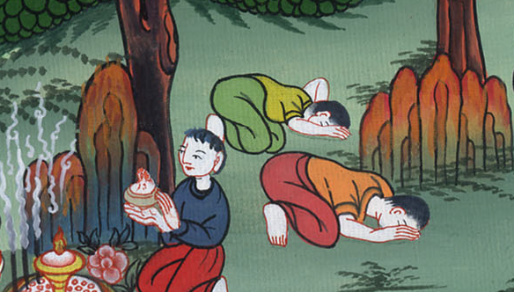
2 राजा 17:16

Slide 15
17They sacrificed their sons and daughters in the fire and practiced divination and soothsaying. They devoted themselves to doing evil in the sight of the Lord, provoking Him to anger.
17 उन्होंने अपने बेटे-बेटियों को आग में होम करके चढ़ाया; और भावी कहनेवालों से पूछने, और टोना करने लगे; और जो यहोवा की दृष्टि में बुरा था जिससे वह क्रोधित भी होता है, उसके करने को अपनी इच्छा से बिक गए।

Slide 16
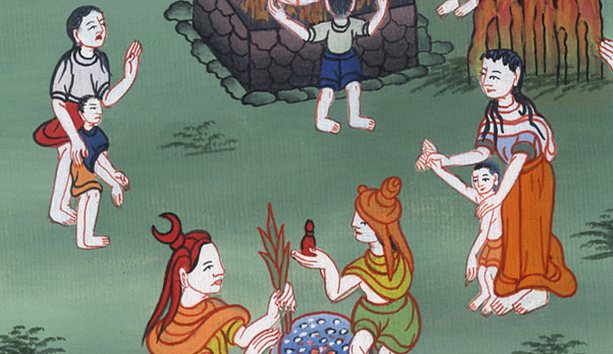
2 राजा 17:17

Slide 17
18So the Lord was very angry with Israel, and He removed them from His presence. Only the tribe of Judah remained,
18 इस कारण यहोवा इस्राएल से अति क्रोधित हुआ, और उन्हें अपने सामने से दूर कर दिया; यहूदा का गोत्र छोड़ और कोई बचा न रहा।

Slide 18
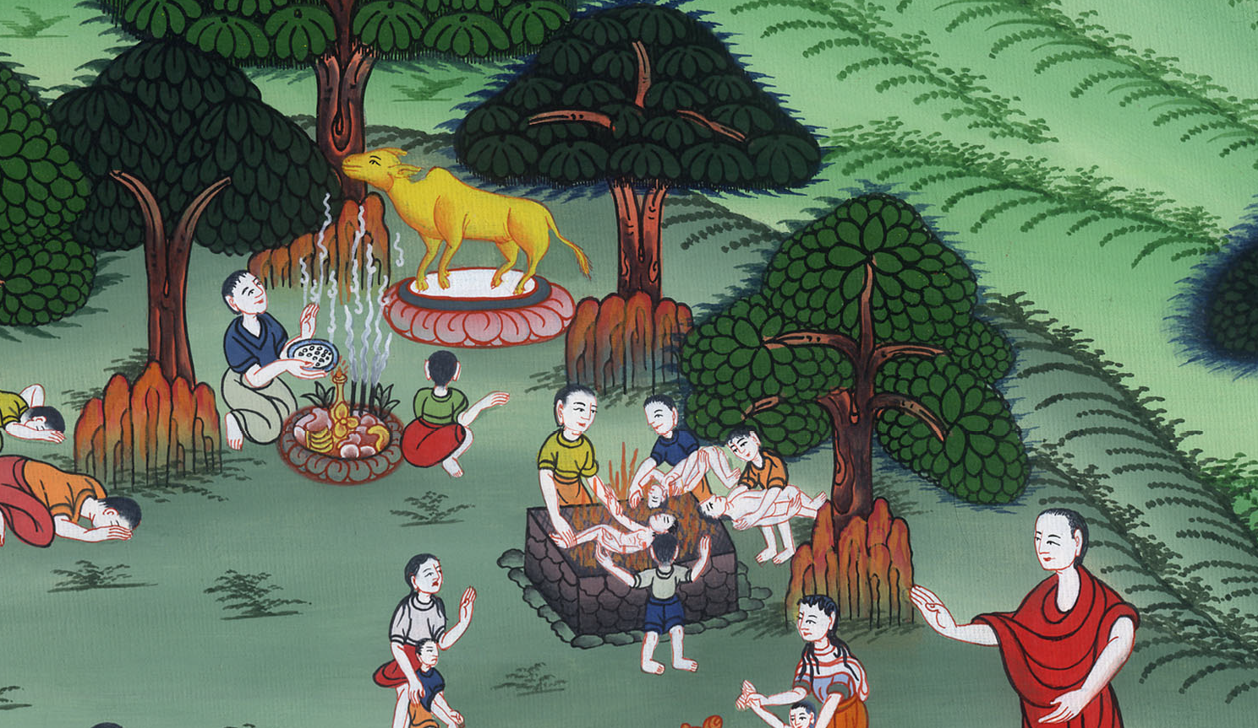
2 राजा 17:18

Slide 19
19and even Judah did not keep the commandments of the Lord their God, but lived according to the customs Israel had introduced.
19 यहूदा ने भी अपने परमेश्वर यहोवा की आज्ञाएँ न मानीं, वरन् जो विधियाँ इस्राएल ने चलाई थीं, उन पर चलने लगे।

Slide 20
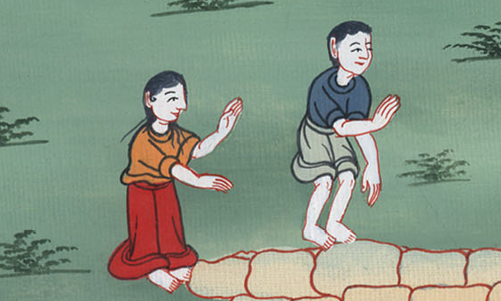
2 राजा 17:19

Slide 21
20So the Lord rejected all the descendants of Israel. He afflicted them and delivered them into the hands of plunderers, until He had banished them from His presence.
20 तब यहोवा ने इस्राएल की सारी सन्तान को छोड़कर, उनको दुःख दिया, और लूटनेवालों के हाथ कर दिया, और अन्त में उन्हें अपने सामने से निकाल दिया।

Slide 22
2 राजा 17:20

